Slide 1
Оксид азота

Slide 2
В естественных условиях в атмосфере количество оксидов азота измеряется долями процентов. Азота на планете ежегодно мобилизуется около 140 млн т. Загрязнение оксидами азота происходит и на локальном, и на глобальном уровне.

Slide 4
Основным источником образования техногенных оксидов азота (до 80 % от всего объема) является азот топлива. При сгорании топлива в любых двигателях прежде всего появляется монооксид азота.

Slide 5
Образуется он преимущественно при высоких температурах, присущих пламени, как следствие взаимодействия атмосферного азота с кислородом. Это так называемый термический NO. В зоне горения могут возникать относительно высокие концентрации NO₂ с последующим превращением обратно в NO в послепламенной зоне. Окисление NO до NO₂, так же как и сернистого ангидрида до серного, происходит в тропосфере под действием тех же факторов: фотохимическое окисление, окисление молекулярным, атомарным кислородом,
2 NO + O2 = NO2

Slide 6
Оксиды азота являются основным загрязнителем, определяющим зону загрязнения и соответственно санитарно-защитную зону техногенного объекта. В соответствии с воздухоохранными документами при установлении нормативов предельно допустимых выбросов необходимо учесть максимальное количество одновременно работающих дизельных агрегатов на возможных максимальных режимах работы.

Slide 7
Техногенные выбросы азота в воздушную среду в основном включают оксид азота N0 и его диоксид N02. Мировое количество этих выбросов приближается к 37 млн/т в год без учета отходящих газов нефтепереработки, причем около 97 % этого количества приходится на северное полушарие. Максимальное количество оксидов азота дают промышленно развитые страны. Однако в небольших концентрациях N02 обнаруживается на значительных расстояниях от источников выбросов — над Тихим океаном, в Северной Атлантике, на Гавайях.

Slide 8
Для уменьшения выбросов оксидов азота в окружающую среду следует в первую очередь модифицировать процесс’ сжигания топлива, понижая максимальную температуру пламени и ограничивая избыток воздуха.

Slide 9
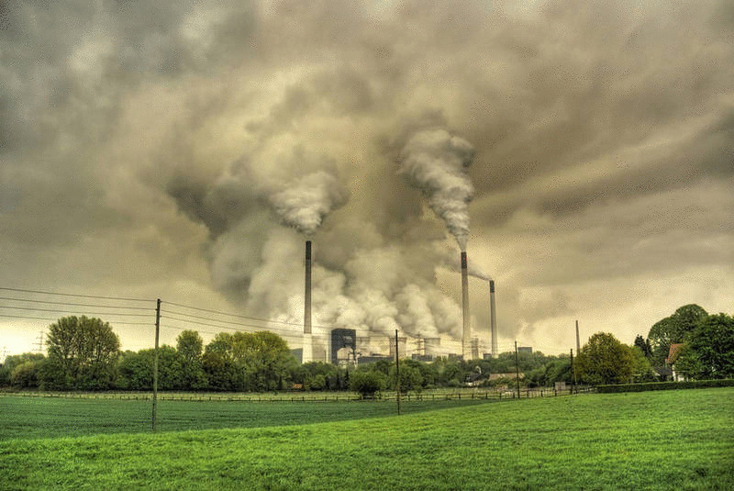
За два последних десятилетия было установлено, что эта молекула NO обладает широким спектромбиологического действия, которое условно можно разделить на регуляторное, защитное и вредное. NOдействует как посредник в передаче клеточных сигналов внутри клетки и между клетками. Оксид азота, производимый клетками эндотелия сосудов, отвечает за расслабление гладких мышц сосудов и ихрасширение (вазодилатацию), предотвращает агрегацию тромбоцитов и адгезию нейрофилов к эндотелию, участвует в различных процессах в нервной, репродуктивной и иммунной системах.

Slide 10
NO также обладает цитотоксическими и цитостатическими свойствами. Клетки-киллеры иммунной системы используют оксидазота для уничтожения бактерий и клеток злокачественных опухолей. С нарушением биосинтеза и метаболизма NO связаны такие заболевания, как эссенциальная артериальная гипертензия, ишемическая болезнь сердца, инфаркт миокарда, первичная легочная гипертензия, бронхиальная астма, невротическая депрессия, эпилепсия, нейродегенеративные заболевания (болезнь Альцгеймера, болезнь Паркинсона), сахарный диабет, импотенция и др.

Slide 12
Спасибо за внимание!

